Slide 1
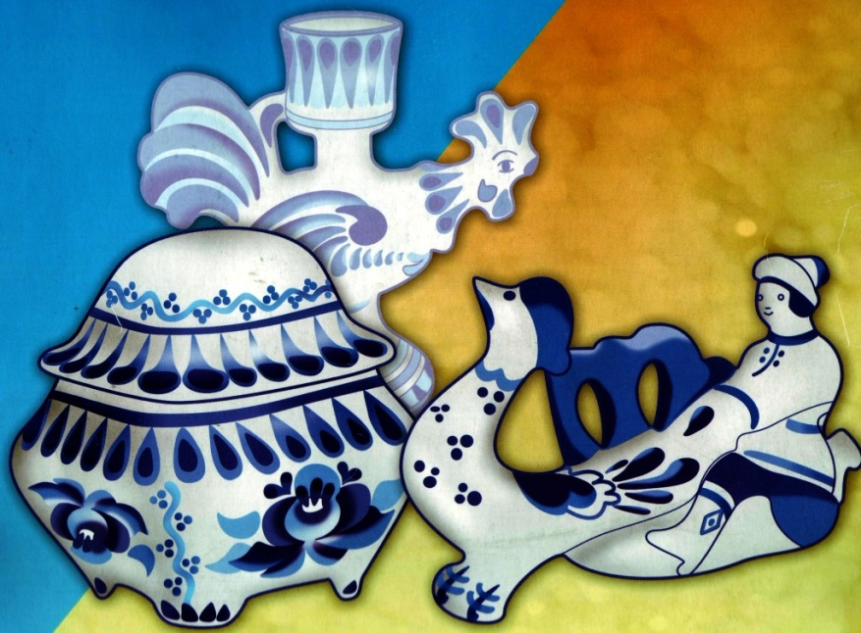
ГЖЕЛЬСКАЯ КЕРАМИКА
Марченко Е.В.
УМК «Гармония», 2 класс, ИЗО
МБОУ СОШ №3
Г. Красный Сулин, Ростовская обл.

Slide 2
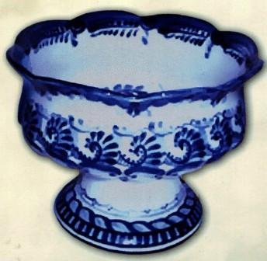
ГЖЕЛЬСКАЯ КЕРАМИКА
РУССКИЙ ХУДОЖЕСТВЕННЫЙ ПРОМЫСЕЛ,
СФОРМИРОВАВШИЙСЯ В 17 ВЕКЕ В ГЖЕЛЬСКОЙ ВОЛОСТИ (НЫНЕ МОСКОВСКАЯ ОБЛАСТЬ)

Slide 3
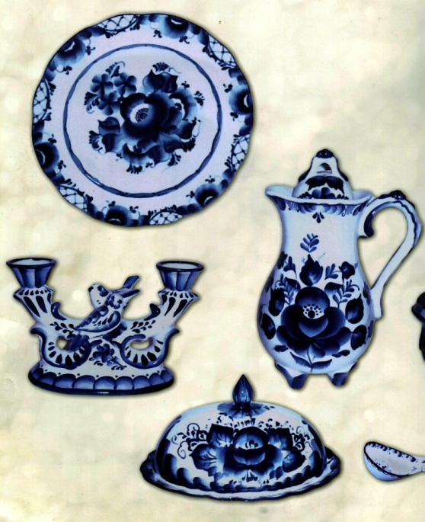
ВОЗНИКНОВЕНИЕ ПРОМЫСЛА
ИЗДАВНА ЖИТЕЛИ ГЖЕЛЬСКОЙ ВОЛОСТИ ДЕЛАЛИ ИЗ МЕСТНОЙ БЕЛОЙ ГЛИНЫ ПОСУДУ, ЧЕРЕПИЦУ ДЛЯ КРЫШ, ПРЕДМЕТЫ ДЛЯ
ДОМАШНЕГО ХОЗЯЙСТВА, ИЗРАЗЦЫ, ИГРУШКИ.

Slide 4
ИЗРАЗЕЦ
КЕРАМИЧЕСКИЕ ПЛИТКИ ДЛЯ ОБЛИЦОВКИ СТЕН, ПЕЧЕЙ.

Slide 5
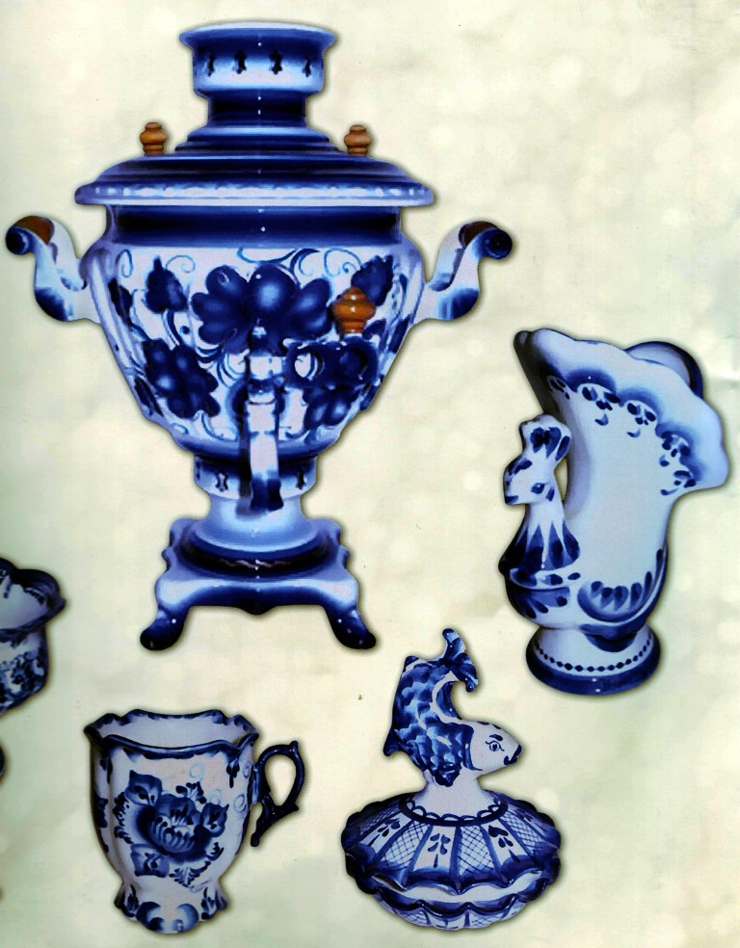
РАЗВИТИЕ ПРОМЫСЛА
С СЕРЕДИНЫ 18 ВЕКА МАСТЕРА ОСВОИЛИ ТЕХНИКУ МАЙОЛИКИ.
СО ВТОРОЙ ПОЛОВИНЫ 19 ВЕКА МАСТЕРА СТАЛИ РАБОТАТЬ ТОЛЬКО С СИНЕЙ ГАММОЙ ЦВЕТОВ.

Slide 6
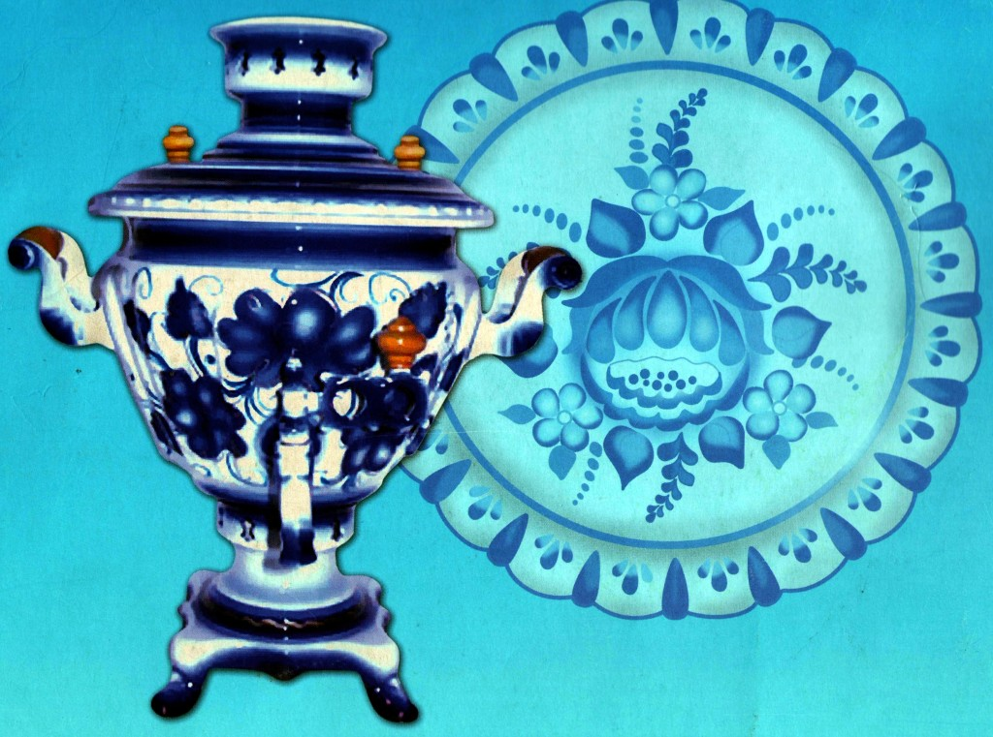
МАЙОЛИКА
ТЕХНИКА РОСПИСИ, ПОЗВОЛЯЮЩАЯ ИСПОЛЬЗОВАТЬ МНОГОЦВЕТНУЮ ГАММУ ЦВЕТОВ ПО БЕЛОЙ ЭМАЛИ.

Slide 7
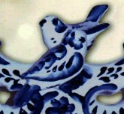
МОТИВЫ ИЗОБРАЖЕНИЯ
ЦВЕТЫ ПТИЦЫ ДЕРЕВЬЯ
АРХИТЕКТУРНЫЕ СООРУЖЕНИЯ

Slide 8
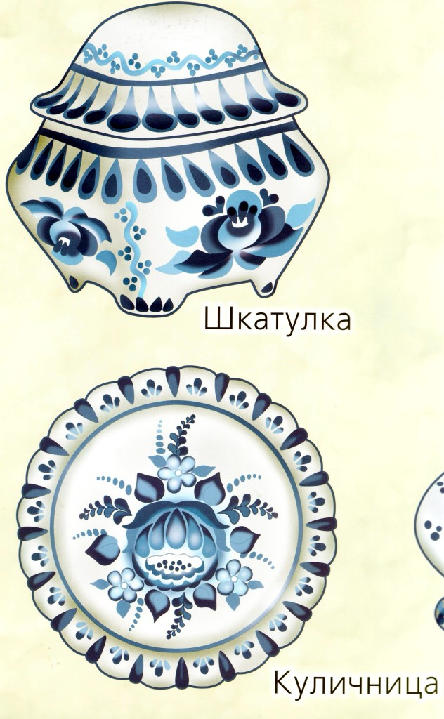

Slide 10
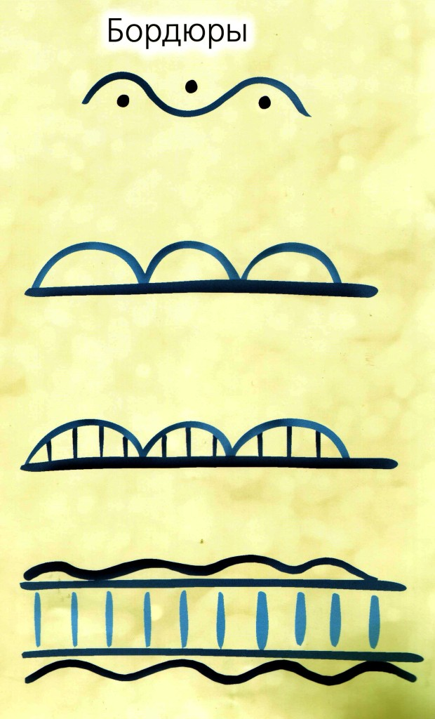
ПРИЁМЫ РОСПИСИ

Slide 11
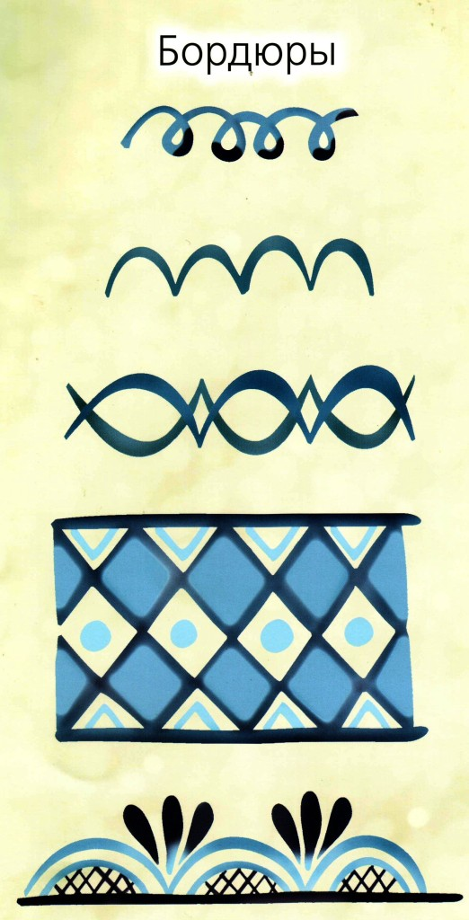
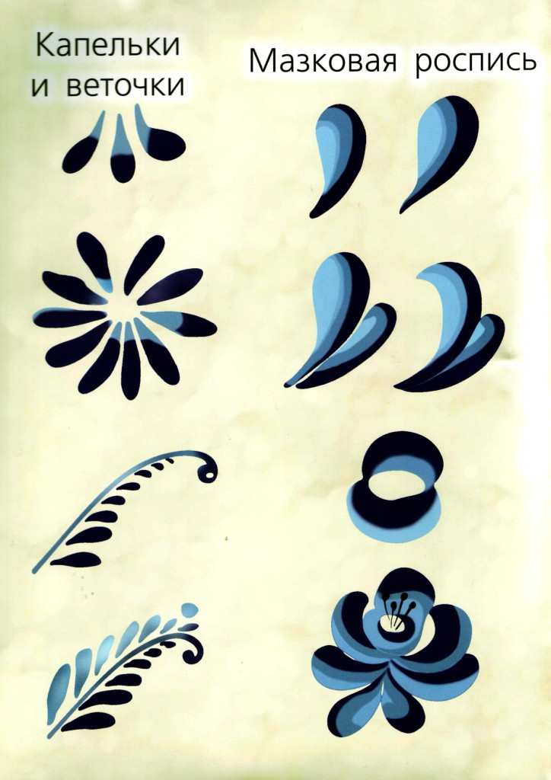
ПРИЁМЫ РОСРИСИ

